Slide 1
Audit Carrefour
Magasin: Sfax El Jadida
Le 17 mai 2019
Dr Hatem KARAA

Slide 2
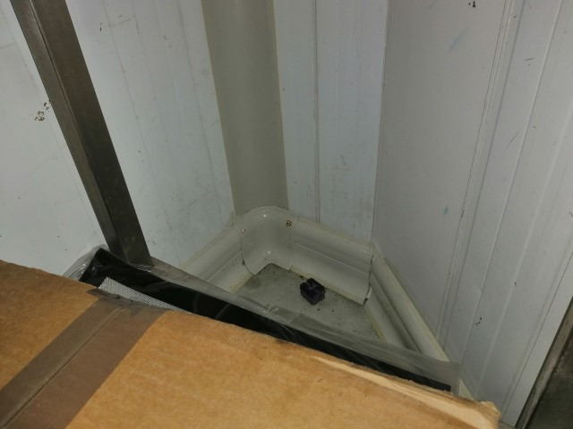
Terminal de cuissons: assurer la protection de l’appât raticide placé au niveau de la réserve.

Slide 3
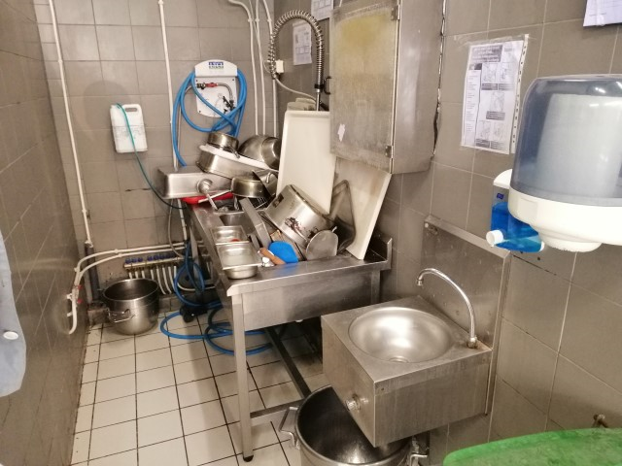
Terminal de cuisson: Matériel nettoyé rangé au niveau de la plonge et placé à même le sol

Slide 4
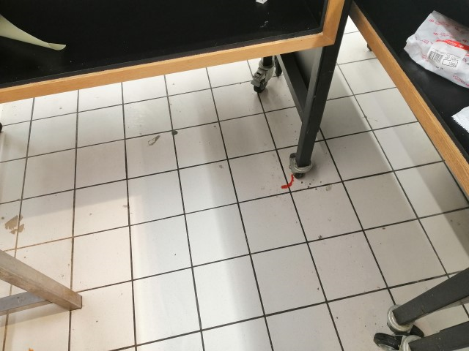
Boucherie: renforcer les opérations de nettoyage du sol du stand réservé à la vente des pâtisseries tunisiennes.

Slide 5
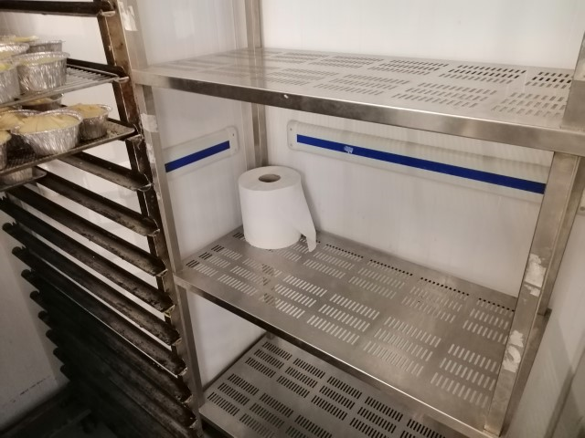
Terminal de cuisson: rouleau de papier sèche mains placé en chambre froide

Slide 6
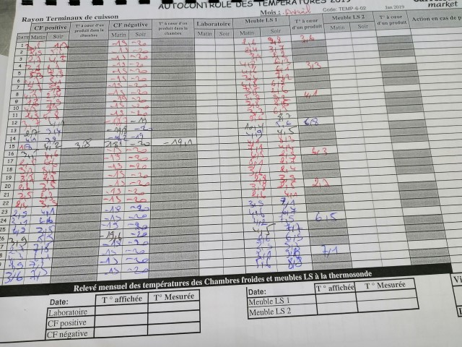
Terminal de cuisson: relevé mensuel des températures des chambres froides et meubles LS à la thermosonde non réalisé pour le mois d’avril 2019.

Slide 7
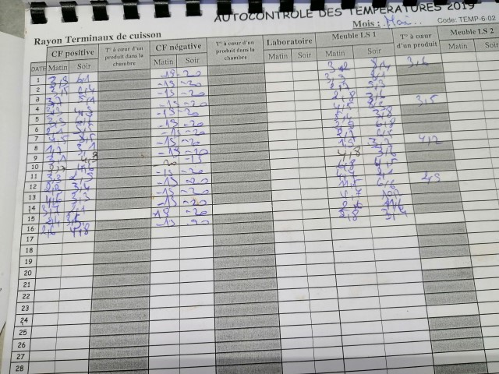
Terminal de cuisson: vérification à cœur d’un produit en chambre froide + et – prévue pour le 15 mai non réalisée

Slide 8
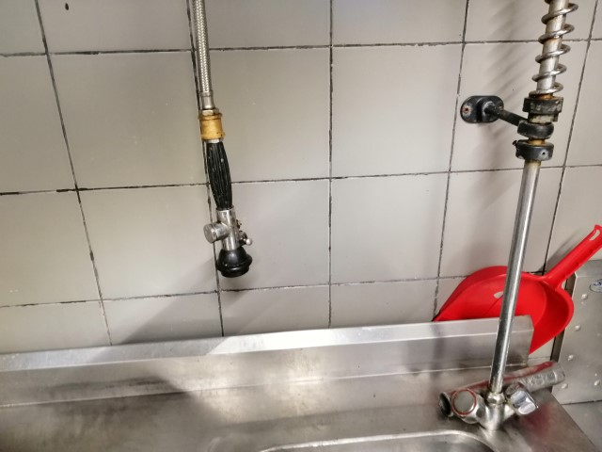
Terminal de cuisson: Douchette non fonctionnelle.

Slide 9
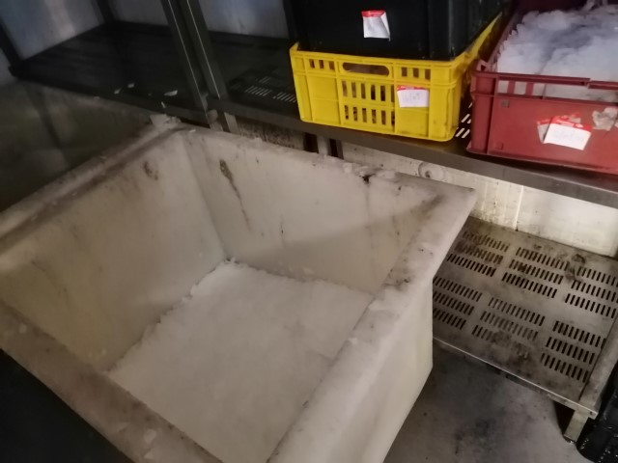
Poissonnerie: Bac glace sale

Slide 10
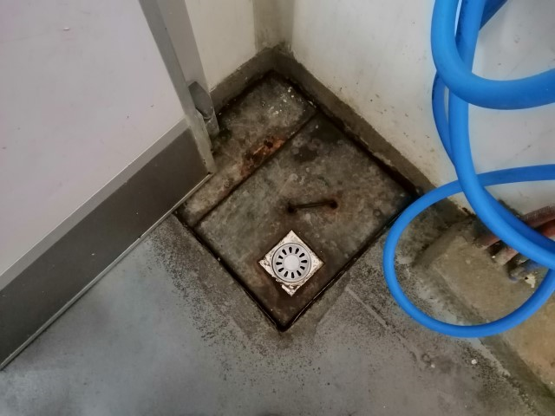
Boucherie: traces de rouilles sur le couvercle de la rigole d’ évacuation des eaux usées à la boucherie

Slide 11
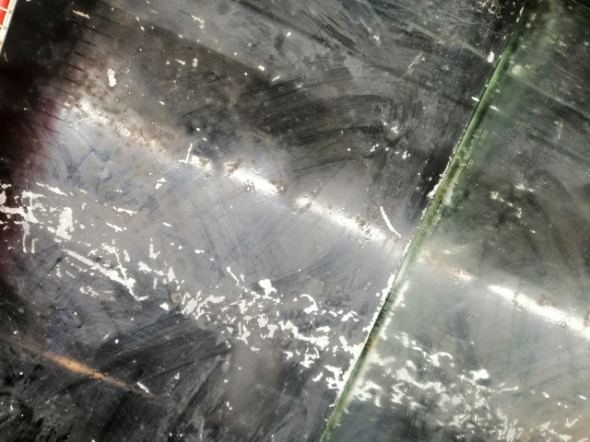
Boucherie: Meuble trad écaillé

Slide 12
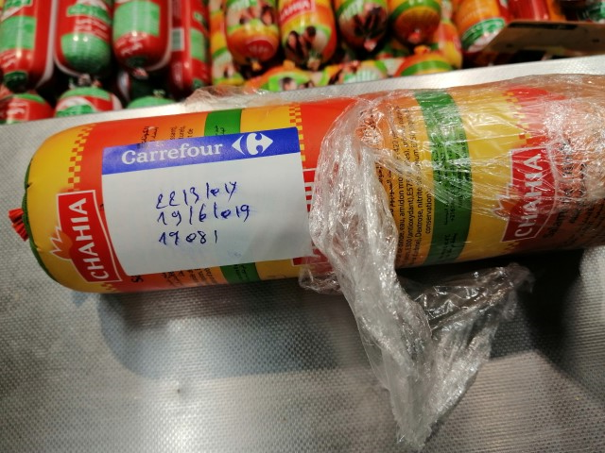
Fromage / charcuterie: Boyau de charcuterie entamé ne portant pas la date de sa première utilisation.

Slide 13
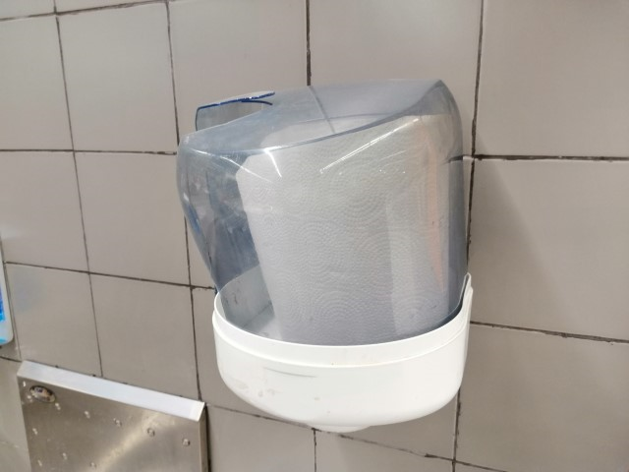
Fromage / charcuterie: couvercle du distributeur à papier sèche mains est endommagé

Slide 14
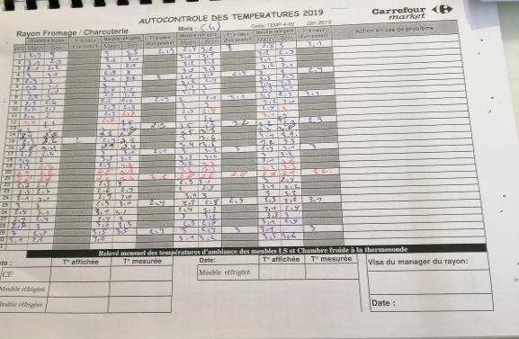
Fromage / Charcuterie: relevé mensuel des températures des chambres froides et meubles LS à la thermosonde non réalisé pour le mois d’avril 2019.

Slide 15
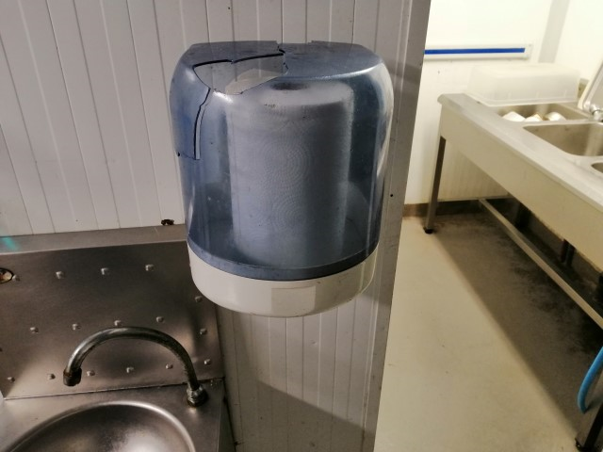
Traiteur : Couvercle du distributeur de papier sèche mains est endommagé.

Slide 16
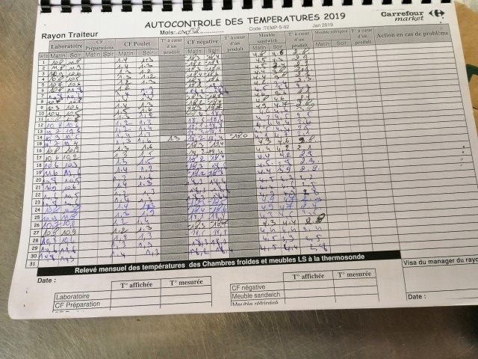
Traiteur: relevé mensuel des températures des chambres froides et meubles LS à la thermosonde non réalisé pour le mois d’avril 2019.

Slide 17
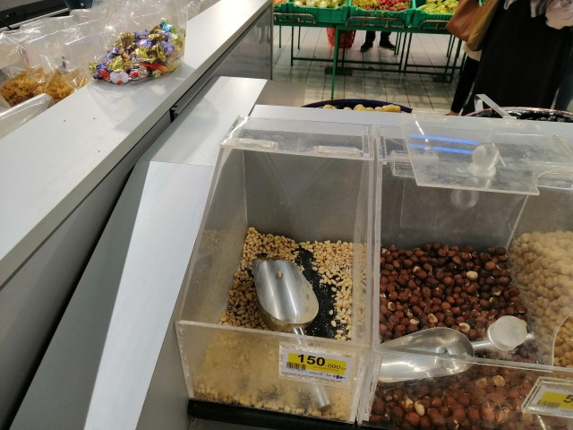
Olives épices: présentoir du pignon est endommagé.

Slide 18
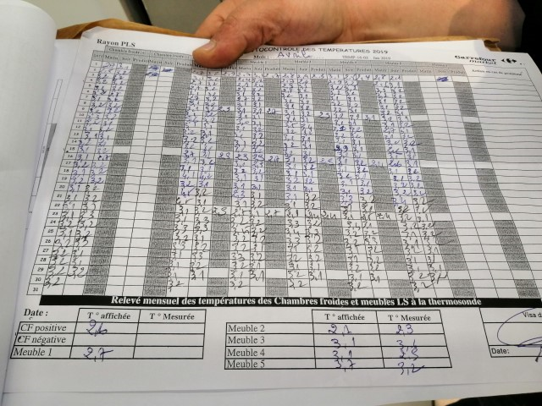
PLS: pas de vérification à la thermosonde des températures des chambres froide pour le mois d’avril 2019.

